Slide 1


Netværk for vejledning
Et nordisk perspektiv på karrierevejledning i den grønne omstilling
Notes:
Introduce names as well.

Slide 2
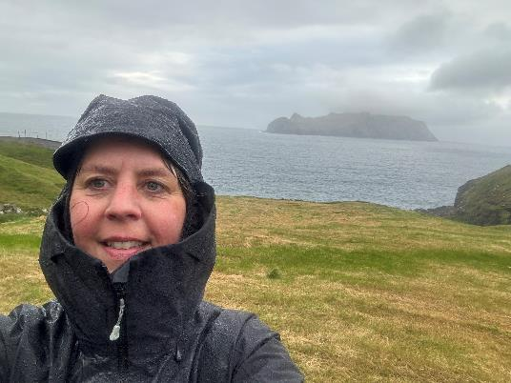

Hvem er jeg?
Nanna Heinø Mortensen, Nørrebro i København. Danmark
Arbejder med mennesker indenfor HR i fagforeningen Dansk Sygeplejeråd.
Jeg arbejder især med at afdække og udvikle kompetenceudviklingsindsatser for ledere og medarbejdere, organisationsudvikling, livsfasepolitik, teamudvikling og trivsel i arbejdslivet.
Censor på diplomuddannelsen i vejledning. Karrierevejleder privat
I fritiden elsker jeg at rejse, tage på højskole, være på Bornholm, vandre - gerne i bjerge, høre podcast, pilates, blive klogere og undres, slappe af, være sammen med venner og tvillingenevøer.
Notes:
Er optaget af hvordan vi kan involvere medarbejdere i livslang læring og kompetenceudvikling i organisationer og karriereudvikling i det hele taget i arbejdslivet. I min fritid elsker jeg at vandre i bjerge, pilates, yoga, podcast og at hænge ud med venner og nevøer

Slide 3
Velkommen til jer
Skriv gerne i chatten:
- Hvor sidder du geografisk lige nu? (land og bynavn)
- Hvad arbejder du med eller studerer i dag? Hvad er din rolle?
- Deltager du i dag på grund af:
    1) personlig/lokal/global interesse og nysgerrighed?
    2) det du laver på din nuværende eller vi lave på din kommende arbejdsplads?
    3) både og?

Slide 4

Agenda
Indflyvning
Introduktion til NLL og vejledningsnetværket
Karrierevejledning i den grønne omstilling & klimaforandringer
Eksempler
Udflyvning
Notes:
Fá mynd. Definition: https://nvl.org/Portals/0/2020/vuxnas-laranda/resurser/nordic-definition-of-career-guidance-for-adults.pdf

Slide 5
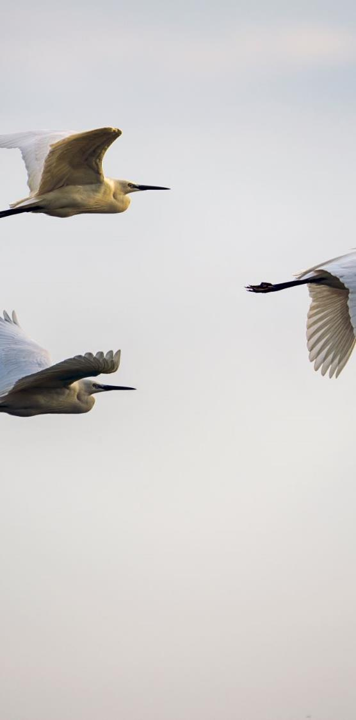
Indflyvning
Vores oplæg i dag handler især om at karrierevejledning kan være med til at understøtte den grønne omstilling i vores nordiske lande.
Karrierevejledning som en vigtig brobygger mellem store vigtige nordiske (- og globale) agendaer, som den grønne omstilling og det enkelte menneske – borger i vores nordiske samfund.
Der er selvfølgelig mange flere veje til indflydelse på den grønne omstilling både direkte og indirekte i vores forskellige arbejdsliv.

Slide 6
NLL – Nordisk Netværk for Livslang Læring
NLL er en international decentraliseret netværksorganisation, som blev oprettet af Nordisk Ministerråd i 2005.
NLL arbejder på tværs af de fem nordiske lande (Danmark, Finland, Island, Norge og Sverige) og de tre selvstyrende områder i Norden (Åland, Færøerne og Grønland).
I januar 2025 skiftede NVL navn til NLL, hvilket understreger fortsat fokus på netværksskabelse, tværsektorielt samarbejde og policyudvikling – med øget opmærksomhed på bæredygtig omstilling i hele Norden.

Slide 7
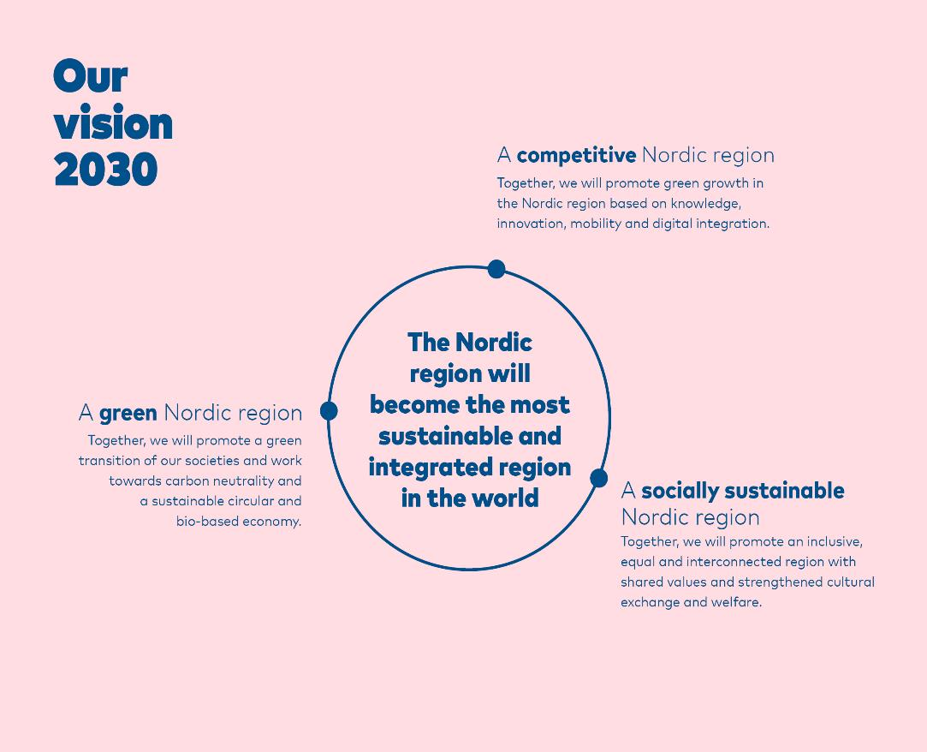
Notes:
Setja mynd hliðiná.

Slide 8
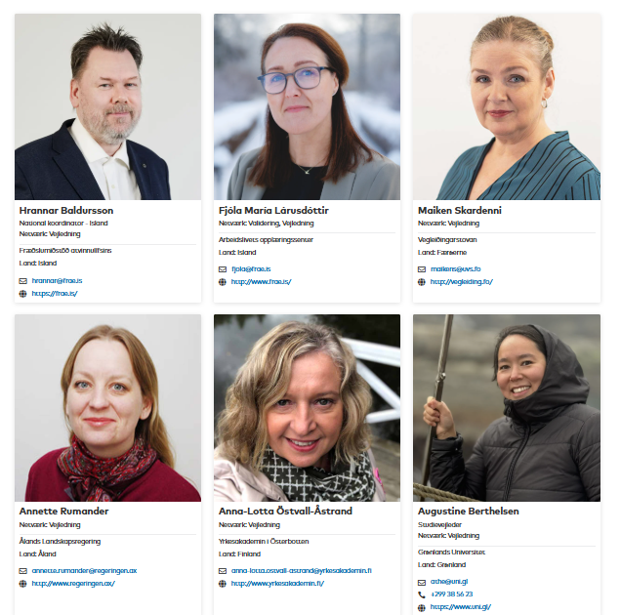
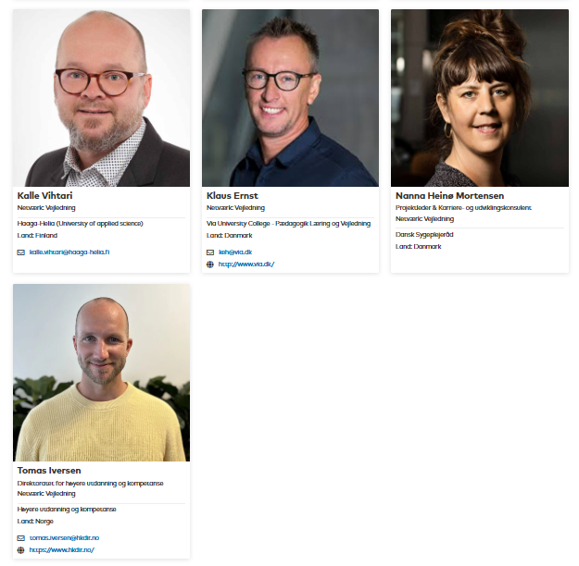
Hvem er vi i vejledningsnetværket?

Slide 9
Netværk for vejledning (NLL)
Hvad laver vi?
Vi fremmer kvalitet og udvikling af vejledning for voksne i de nordiske landet. Landende lærer af hinanden fra vores forskellige erfaringer
Vi understøtter politikudvikling og praksis indenfor voksnes læring
Vi styrker fokus på vigtigheden af vejledning for voksne i hele karrieren

Slide 10
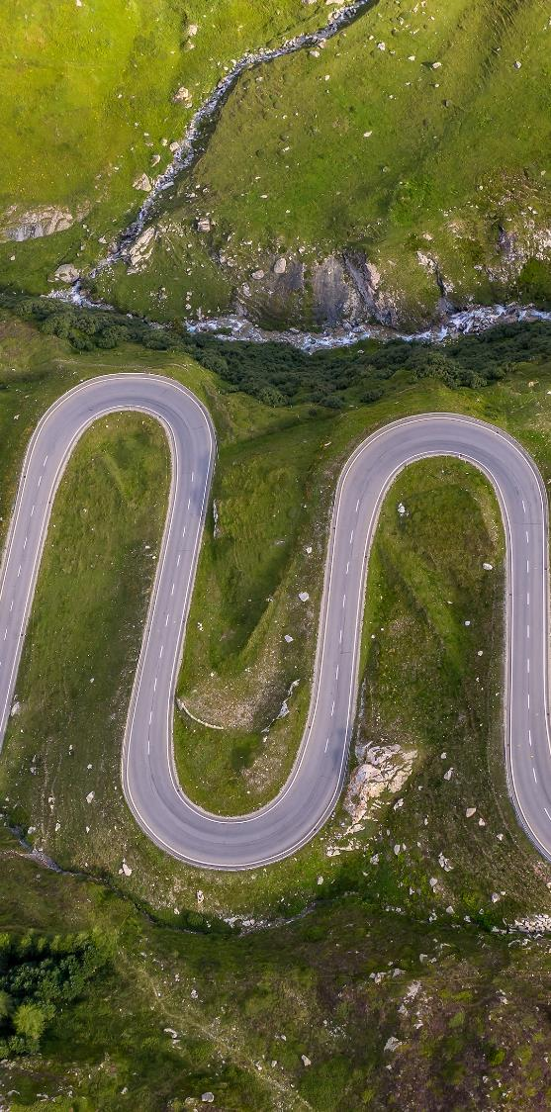
Den grønne omstilling
Del gerne i chatten:
Hvilke ord kommer du i tanke om når du hører ”den grønne omstilling”?
Notes:
Promt til copilot:
Kan du tematisere disse svar og angive hvor mange har der svaret indenfor hvert tema? Du må gerne sætte dem op på en overskuelig måde. Jeg skal vise det med det samme i en power point slide.

Slide 11

Refleksionsspørgsmål
1. Hvordan påvirkede den grønne omstilling og klimaforandringer dit liv og job for 10 år siden?
1 minut til egen refleksion
2. Hvordan påvirker den grønne omstilling og klimaforandringer dit liv og job i dag i 2025?
1 minut til egen refleksion
Fælles dialog – ræk gerne hånden op eller skriv i chatten
Notes:
Sammenlign med dit liv og job for 5-10 år tilbage.

Slide 12
Den nuværende situation
Den grønne omstilling og klimaforandringer har betydning for:
Hverdagslivet
  Elektriske biler, recykling, overvejelser om transport, mad, naturbevarelse, dyr, land, by, bolig, reperation, istedet for udskiftning og nyt forbrug, pensionsinvesteringer, hvor jeg bor og skal bo, fremtidsudsigter og tanker etc.
Arbejdslivet
  Nye job, nogle job forsvinder, nye kompetencer, forandringer udefra i arbejdslivet, nye komptencer, EU-regulering, øget bevidsthed om belastning, temaer der rør sig imellem medarbejdere og ledere og virksomhedens værdier.
Uddannelseslivet
  Nye moduler, nye uddannelser, nye efteruddannelser, nye fremtidsudsigter, nye forskningsområder, nye kompetencer til undervisere etc.
Notes:
Mennesker er en del af naturen
Økonomisk vækst - gentænke økonomisk vækst

Slide 13

Karrierevejledning i den grønne omstilling & klimaforandringer
Hvorfor er de forbundne?
Vejledningssøgende er optaget af, berørt af, influeret af, invovleret i de forandringer der sker i samfundet, på lokalt, nationalt og globalt niveau i mere elle mindre grad.
Vejledningssøgende stiller spørgsmål indenfor den grønne omstilling vedrørende sin karriere. Og/eller ser ind i en fremtid og en tendens hvor den grønne omstilling og klima fylder og er på dagsorden på forskellige planer.
Håb, karriereveje, muligheder, barrierer, magtesløshed, meningsøshed etc. og i det hele taget værdier fylder og kan stå frem i karrierevejledning

Slide 14
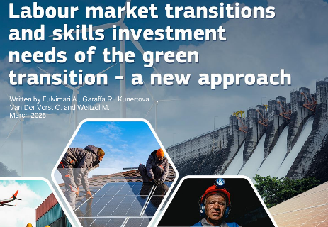
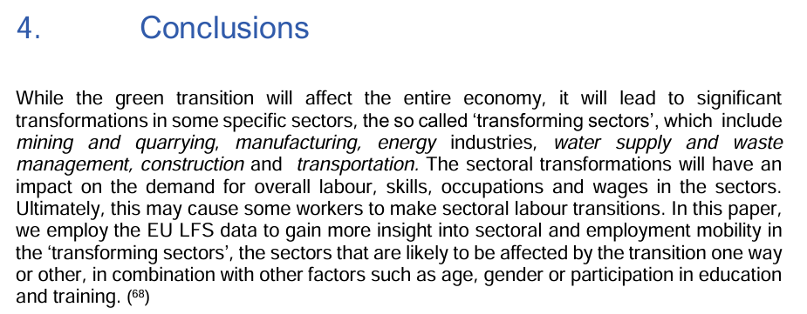
Karrierevejledning i den grønne omstilling & klimaforandringer
Hvorfor er de forbundne?
Arbejdsmarkedet har brug for og vil i stigende grad efterspørge kompetencer indenfor den grønne omstilling. Nogle jobs forsvinder og nye erhverv og funktioner skabes
Labour market transitions and skills investment needs of a green transition - a new approach - European Commission
Tekststykket er klippet ud af side 28 i rapporten til venstre. Det er et udsnit af konklusionen

Slide 15


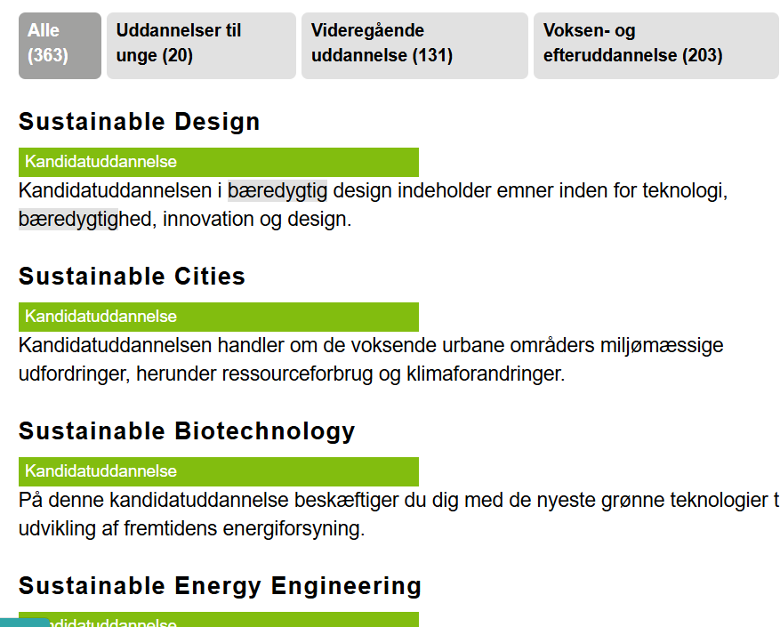
Uddannelsessystemet har rykket sig, da alt fra grundskoler til efter- og videreuddannelser har integereret emner om den grønne omstilling. Denne tendens er stigende bredt set i de nordiske samfund.
Bliv Grøn Madhåndværker på Hotel- og Restaurantskolen
Sustainability Education in the Nordic Countries
Ug.dk

Slide 16
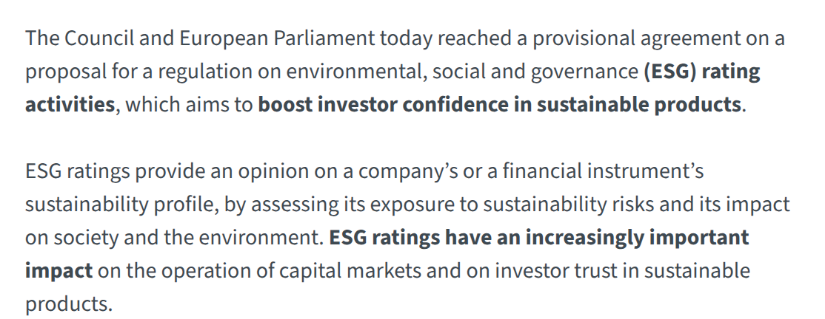
Vores nordiske samfund er igang med den grønne omstilling og efterspørger nu og i fremtiden viden, teknologi, arbejdskraft, innovation etc. indenfor den grønne omstilling.
  I Finland har flere ministerier udarbejdet strategier for mulige klimaforandringer
  Et konkret eksempel er at fra 2024 trådte EU lovgivning i kraft med krav til EU lande om grønne regnskaber

Slide 17

Pause

Slide 18
Karrierevejledningens opgave?
"Karrierevejledning er en pædagogisk indsats, der er med til at geare mennesker til fremtiden, og hvis fremtiden skal være bæredygtig og grøn, må vejledningen betjene sig af tilgange og metoder, der understøtter denne forandring"
Citat fra: Bæredygtig karrierevejledning og green guidance – måske det vigtigste redskab til at forandre verden - NVL

Slide 19
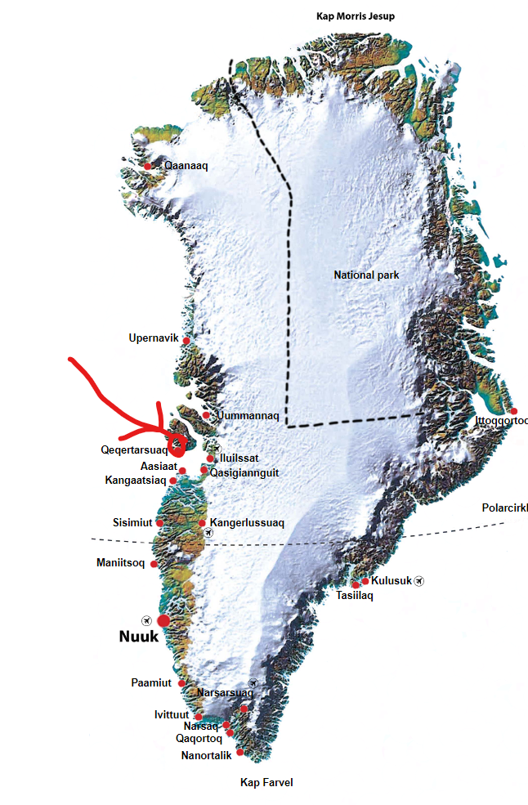
Eksempel fra Grønland – derfor er vejledning til den grønne omstilling vigtig
I Godhavn (850 indbyggere), er der en Hellefiskebanke
Mange drenge bliver fangere/fisker enten før de er færdige med folkeskolen eller lige efter folkeskolen
Fiskebanken vil ikke blive der i evig tid pga. klimaforandringer - leveindkomsten forsvinder
De vil fortsat have erfaring og færdigheder som fiskere fremover
Hvordan kan vejledning i fremtiden medvirke til at understøtte denne gruppe i Grønland?
Motivere mod uddannelse, realkompetencevurdering, anerkende formelle og uformelle færdigheder
Pege på jobveje, fx. maritime uddannelser og sikre at der ikke skal tilegnes færdigheder de allerede har
Møde den unge og tage udgangspunkt i de opnåede kompetencer, tvivl, handlingslammelse, længsler, mod og håb for fremtiden

Slide 20

Del gerne i chatten
Oplever du mulighed for at bidrage til den grønne omstilling i dit arbejde?

Slide 21

Karrierevejledning er en del af løsningen
Karrierevejlederen kan være med til at:
Vise og inspirere til nye karriereveje til den grønne omstilling via job, netværk, afklaring, udvidelse af horisonter, konkret inspiration, uddannelse, frivilligt arbejde etc.
Holde sig opdateret med nye jobområder og nye efterspurgte kompetencer
Egen løbende kompetenceudvikling

Slide 22
...og være med til at..
Styrke sine kompetencer i at møde mennesker der oplever håbløshed, handlekraft, ideerigdom, apati og frygt pga klimaforandringer
Være bevidst om egen håbefuldhed eller håbløshed I forhold til fremtiden med klimaforandringer
Gøre sig tanker om hvordan man vil møde dilemmaer I karrierevejledningen ifh til den grønne omstilling
Dette fordrer en professionel karriereindsats, hvor karrierevejlederne har rammer, faglighed og opbakning til at løfte ogpaven.

Slide 23
Fra handlingslammelse til handling ift. den grønne omstilling og klimaforandringer
Vejledning
Ligegyldighed
Usikkerhed
Overvældelse
Frygt
Forvirring
Eksistentielt
Meningsløshed
Apati
Handlekraft
Mestring
Handledygtig
Agenthed
Meningsfuldhed
Eksistentielt
At gøre/handle
Privatliv, arbejdsliv, uddannelse, fællesskaber

Slide 24
Veje til den grønne omstilling fra forskellige nordiske lande
Sverige
Norge
Island
Danmark

Slide 25
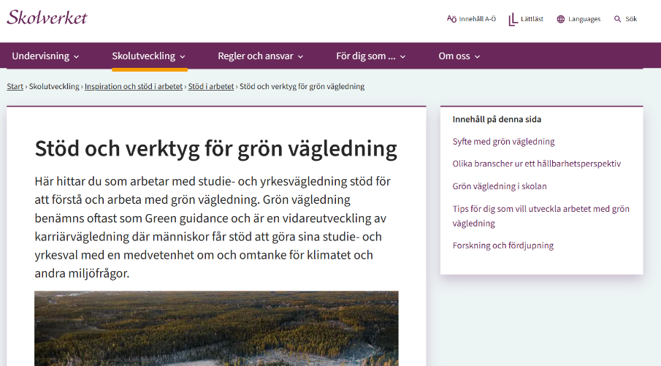
Eksempel fra Sverige
Skoleværket har udviklet en support hjemmeside for karrierevejledere, hvor indholdet er grøn vejledning. En måde at inspirere og understøtte karrierevejledernes faglighed indenfor grøn vejledning.

Slide 26
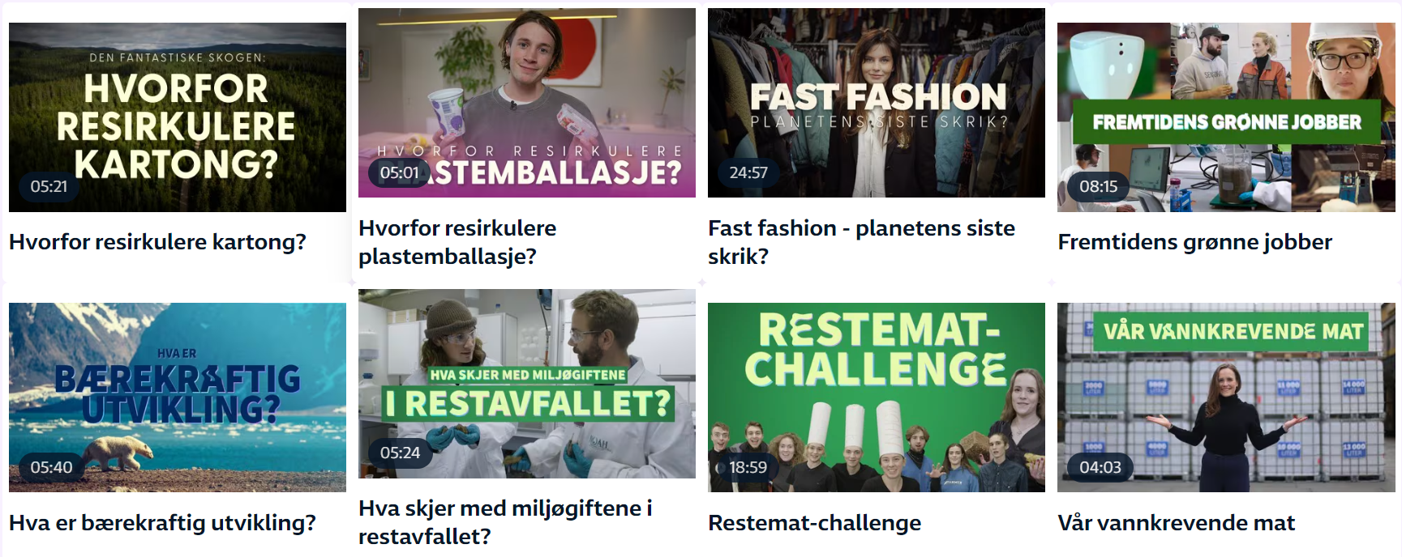
Eksempel fra Norge
NRK Skole – Lærerike programmer og klipp
Notes:
NRK Skole – Lærerike programmer og klipp

Slide 27
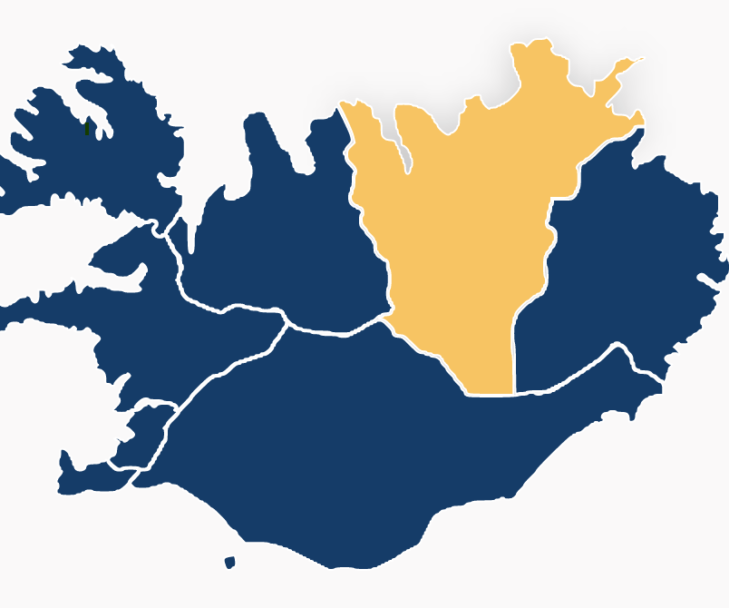
Eksempel fra Island: Miljøbevisthed hos kommuneansatte og politikere
Loftum - samarbejdsprojekt mellem to uddannelsescentere i Nord-øst Island med det formål at øge viden og bevidsthed om klimaændringer og handlinger relateret til klimaudfordringer hos lokale politikere og kommuneansatte på alle niveauer.
Uddannelse og oplysningsarbejde
Vejledning og støtte til miljøvenlige tiltag
Samarbejde og innovation
Online kurser og arrangementer
Notes:
Projektet er vigtigt, fordi det fokuserer på en lokal tilgang i kampen mod klimaændringer. Ved at koncentrere sig om lokalsamfund på Nordisland, som Eyjafjörður og Þingeyjarsýsla, bidrager Loftum til øget bevidsthed og handlinger, der er baseret på behovene og særegenhederne i disse samfund. Dette kan skabe præcedens for lignende initiativer andre steder på Island og øge støtten til bæredygtige løsninger, der tager højde for lokale forhold.

Slide 28
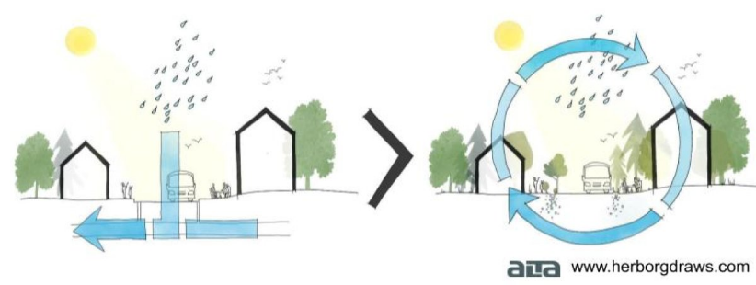
Eksempler på online kurser
Tilpasning af kommuner til klimaændringer – For både politikere og ansatte
Kommunernes klimaregnskab – Kurs for ledere og administrasjon
Brug af kemikalier i legetøj – kurs for barnehage assistenter
Transportorienteret planlægning og aktive transportformer – for politikere og professionelle ansate
Bæredygtighed i offentlige indkøb - For både politikere og ansatte

Slide 29

Eksempel fra Danmark. Hvordan HK som fagforening arbejder med den grønne omstilling med sine medlemmer
HK Privat - Kompetencer til grøn omstilling - HK

Slide 30
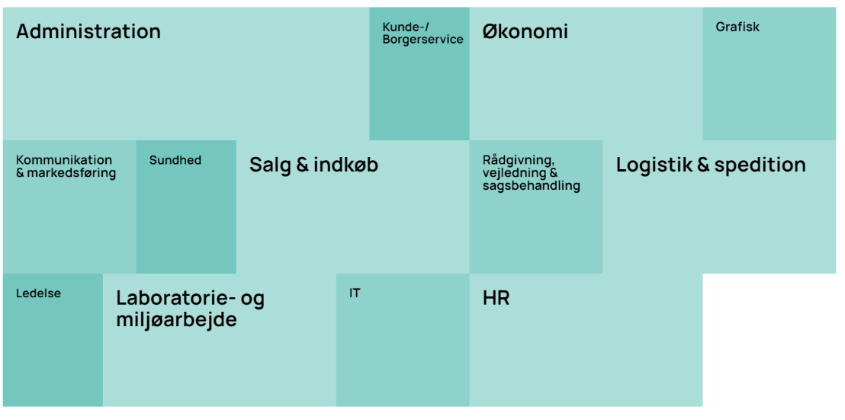
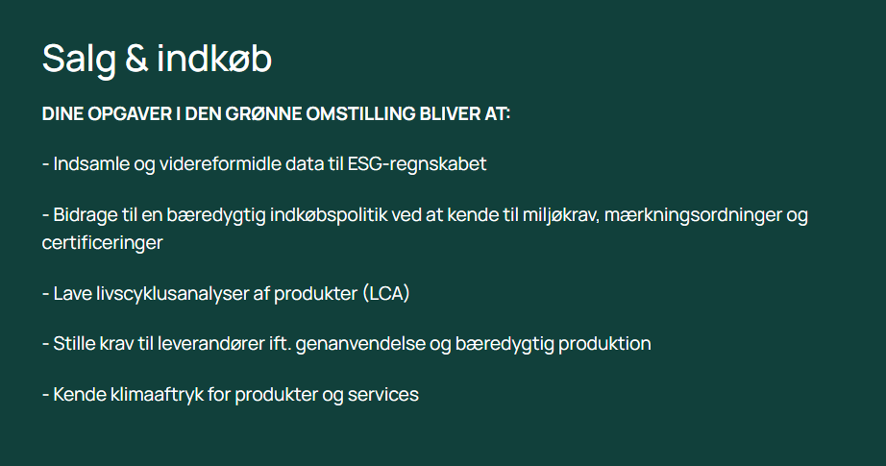

Slide 31

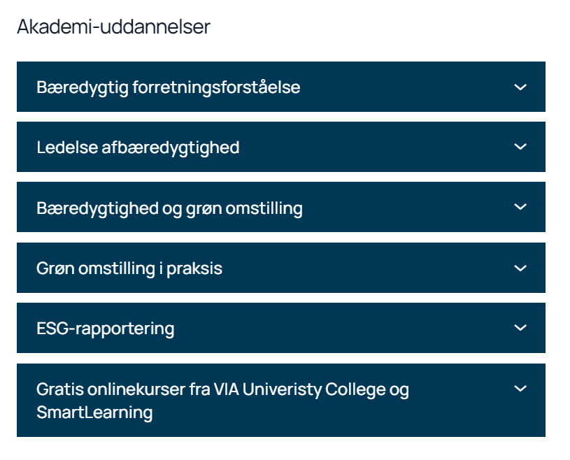
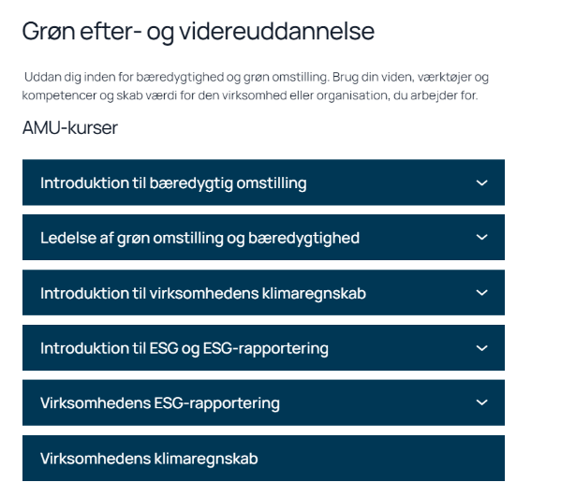

Slide 32
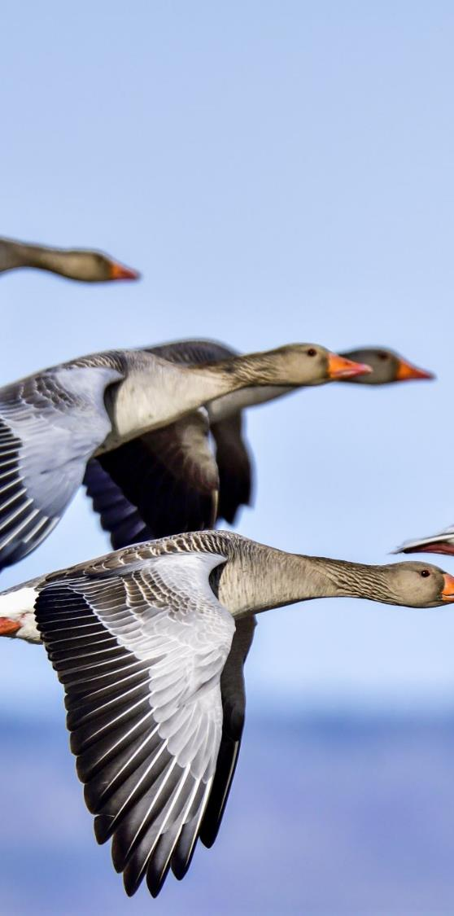
Udflyvning
Hvad tager du med dig fra i dag?

Slide 33
Takk fyri í dag
Kontakt:
nhm@dsr.dk
Kalle.vihtari@haaga-helia.fi

